Slide 1

Human Capital Analytics and Modelling

Slide 2
Latar Belakang
Human Capital sebagai bagian penting didalam perusahaan yang bertanggungjawab pada hal kepegawaian termasuk dalam hal proses rekrutmen. Tawar-menawar gaji menjadi hal yang sering terjadi pada setiap rekrutmen karyawan, kenyataan bahwa setiap tawaran gaji yang diberikan kepada calon karyawan dapat menyebabkan tidak bergabungnya karyawan ke perusahaan dikarenakan tidak adanya kesepakatan gaji antara kedua belah pihak

Slide 3
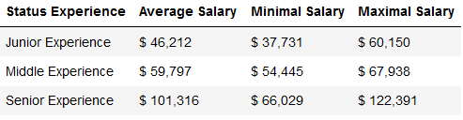
Data Analytics
Perbedaan selisih nilai menyebabkan Maximal Salary Middle Experience merasa telah berada pada tingkat Senior Experience dengan tren kenaikan Salary mencapai dua kali lipat

Slide 4
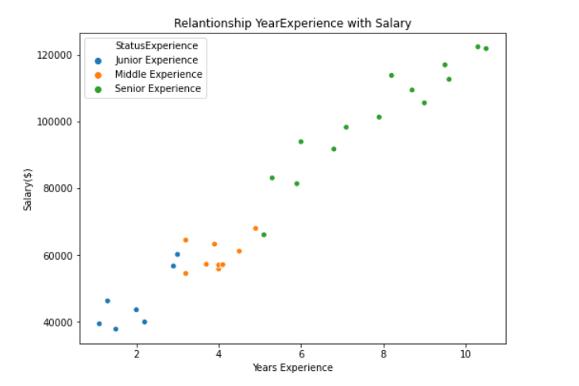
Correlaction
Senior Experience is Good Relationship with correlaction value 94%
Middle Experience is Bad Relationship with correlaction value 43%
Junior Experience is Bad Relationship with correlaction value 81%

Slide 5

Prediction Modelling
Year Experience
Prediction Modelling
Prediction Salary
get data
get result
get info year experience candidate
offering salary to candidate
candidate decision

Slide 6



Human Capital Data Platform
Spreadsheet Database Insert Data to information
Prediction Modelling
Admin to upload data
Spreadsheet Database Insert data prediction
Service engine to predict

Slide 7

Result Prediction Modelling with accuracy prediction 95%

